Slide 1
ОТЧЕТЫ
ОБ ОШИБКАХ

Slide 2
ОТЧЕТЫ ОБ ОШИБКАХ
Документ, описывающий и приоритизирующий обнаруженный дефект, а также содействующий его устранению.

Slide 3
ДЕФЕКТ
Отклонение фактического результата от ожиданий наблюдателя, сформированных на основе требований, спецификаций, иной документации или опыта и здравого смысла.

Slide 4
ЦЕЛЬ ОТЧЕТА ОБ ОШИБКЕ
Предоставить информацию о проблеме:
уведомить проектную команду и иных заинтересованных лиц о наличии проблемы, описать суть проблемы;
Приоритизировать проблему:
определить степень опасности и желаемые сроки её устранения;
Содействовать устранению проблемы:
предоставить необходимые подробности для понимания сути случившегося, а также анализ причин возникновения проблемы и рекомендации по исправлению ситуации.

Slide 5
РЕЗОЛЮЦИИ ОТЧЕТА ОБ ОШИБКЕ
Новый;
Назначен;
Открыт;
Исправлен;
Повторное тестирование;
Проверен;
Закрыт;
Работает, как задумано (As Designed);
Дубликат (Duplicate);

Slide 6
РЕЗОЛЮЦИИ ОТЧЕТА ОБ ОШИБКЕ
Невозможно воспроизвести (Can’t reproduce);
Не будет исправлен (Won’t fix);
Невозможно исправить (Can’t fix);
Переоткрыт;
Рекомендован к отклонению;
Отклонен (Deferred);
Отсрочен.

Slide 7
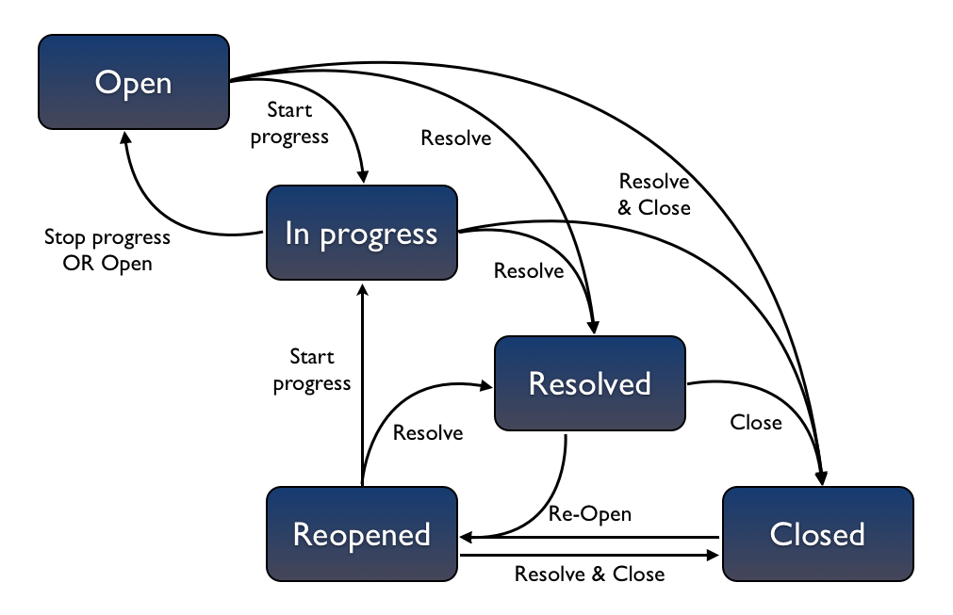
ЖИЗНЕННЫЙ ЦИКЛ БАГА

Slide 8
АТРИБУТЫ ОТЧЕТА ОБ ОШИБКЕ
Идентификатор (ID);
Краткое описание (Summary, Title)
Подробное описание (Description):
Шаги для воспроизведения (Steps to reproduce);
Актуальный результат (Actual result);
Ожидаемый результат (Expected result);
Воспроизводимость (Repeatability);
Важность (Severity);
Срочность (Priority);

Slide 9
АТРИБУТЫ ОТЧЕТА ОБ ОШИБКЕ
Возможность обойти (Workaround);
Комментарий (Comment, Note);
Среда для воспроизведения бага (Environment);
Компонент (Component);
Тег (Tag, Label);
Ответственный (Assignee);
Приложение к багу (Attachment);
Срок исправления бага (Due Date);
Версия билда, где был обнаружен баг (Affects Version);

Slide 10
АТРИБУТЫ ОТЧЕТА ОБ ОШИБКЕ
Версия, в которой должен быть исправлен баг (Fix Version);
Создатель отчета об ошибке (Reporter);
Оценка трудозатрат на исправление бага (Original Estimate).

Slide 11
ВАЖНОСТЬ
БАГА
ПРИОРИТЕТ
БАГА
Блокирующий (Blocker; Show-stopper);
Критичный (Critical);
Значительный (Major);
Незначительный (Minor);
Тривиальный (Trivial).
Высокий (High);
Средний (Medium);
Низкий (Low).

Slide 12
СВОЙСТВА КАЧЕСТВЕННЫХ ОТЧЕТОВ
Тщательное заполнение всех полей точной и корректной информацией;
Отсутствие «размытых» формулировок («иногда неправильно работает», «UI сломан», «кнопка Export не работает»);
Вся информация, особенно Ожидаемый результат, корректна;
Баг заведен на функциональность, которая разработана (неразработанный функционал за ошибку не считается);
Отсутствует жаргонная лексика («Фигово подцепились чартники»);
Отсутствие критики кого-то из участников команды («Ну каким дураком надо быть, чтобы такое сделать?!»);

Slide 13
СВОЙСТВА КАЧЕСТВЕННЫХ ОТЧЕТОВ
Важность и приоритет бага корректно выставлены;
К отчету прикреплены все возможные документы, которые облегчат понимание причины дефекта;
Отсутствуют грамматические и семантические ошибки («Not keyboard in parameters accepting values»);
Использован правильный технический язык;
Краткое описание бага должно следовать правилу WWW;
В отчете должен быть описан только 1 дефект;
Оформление соответствует соглашении о названиях, принятом на проекте.

Slide 14
Типичные проблемы
Ошибочные описания и формулировки;
Идентичные краткое и подробное описание;
Отсутствие фактического и ожидаемого результатов;
Лишние пункты при воспроизведении;
Копии экрана целиком, без отмеченной проблемы и хранящиеся на сторонних сервисах;
Откладывание отчета на потом;
Выдуманные ошибки;
«не фича, а баг»;
Заниженные (завышенные) срочность и важность;

Slide 15
Типичные проблемы
Концентрация на мелочах;
Указание в шагах воспроизведения неважной информации;
Отсутствие в шагах воспроизведения важной информации;
Игнорирование последовательных багов.

Slide 16
Когда мы как будто бы хотим убрать папку, где что-то внутри есть, оно не спрашивает, хотим ли мы.
Не производится запрос подтверждения при удалении непустого подкаталога в каталоге SOURCE_DIR.
Act: производится удаление непустого подката-лога (со всем его содержимым) в каталоге SOURCE_DIR без запроса подтверждения.
Exp: в случае, если в каталоге SOURCE_DIR приложение обнаруживает непустой подкаталог, оно прекращает работу с выводом сообщения «Non-empty subfolder [имя подкаталога] in SOURCE_DIR folder detected. Remove it manually or restart application with --force_file_operations key to remove automatically.»
Req: UR.56.BF.4.c.

Slide 17
Отправить на конвертацию файл допустимого формата и размера, в котором русский текст представлен в разных кодировках.
Act: конвертация кодировок производится неверно.
Отправить на конвертацию файл в формате HTML размером от 100 КБ до 1 МБ, в кото-ром русский текст представлен в кодировках UTF8 (10 строк по 100 символов) и WIN-1251 (20 строк по 100 символов).
Act: текст, который был представлен в UTF8, повреждён (представлен нечитаемым набором символов).

Slide 18
Приложение не сообщает об обнаруженных подкаталогах в каталоге SOURCE_DIR.
Приложение не уведомляет пользователя об обнаруженных в каталоге SOURCE_DIR подка-талогах, что приводит к необоснованным ожи-даниям пользователями обработки файлов в таких подкаталогах.
Act: приложение начинает (продолжает) ра-боту, если в каталоге SOURCE_DIR находятся подкаталоги.
Exp: в случае если в каталоге SOURCE_DIR приложение при запуске или в процессе работы обнаруживает пустой подкаталог, оно автома-тически его удаляет (логично ли это?), если же обнаружен непустой подкаталог, приложение прекращает работу с выводом сообщения «Non-empty subfolder [имя подкаталога] in SOURCE_DIR folder detected. Remove it manu-ally or restart application with --force_file_opera-tions key to remove automatically.»
Req: UR.56.BF.4.c.

Slide 19
ИНСТРУМЕНТ ДЛЯ ОТЧЕТОВ О БАГАХ
Система для создания, хранения и работы с отчетами об ошибках.
Набор функций:
Создание отчётов о дефектах, управление их жизненным циклом с учётом контроля версий, прав доступа и разрешённых переходов из состояния в состояние;
Сбор, анализ и предоставление статистики;
Рассылка уведомлений, напоминаний и иных артефактов соответствующим сотрудникам;
Организация взаимосвязей между отчётами о дефектах, тест-кейсами, требованиями и анализ таких связей с возможностью формирования рекомендаций;
Подготовка информации для включения в отчёт о результатах тестирования;
Интеграция с системами управления проектами.

Slide 20
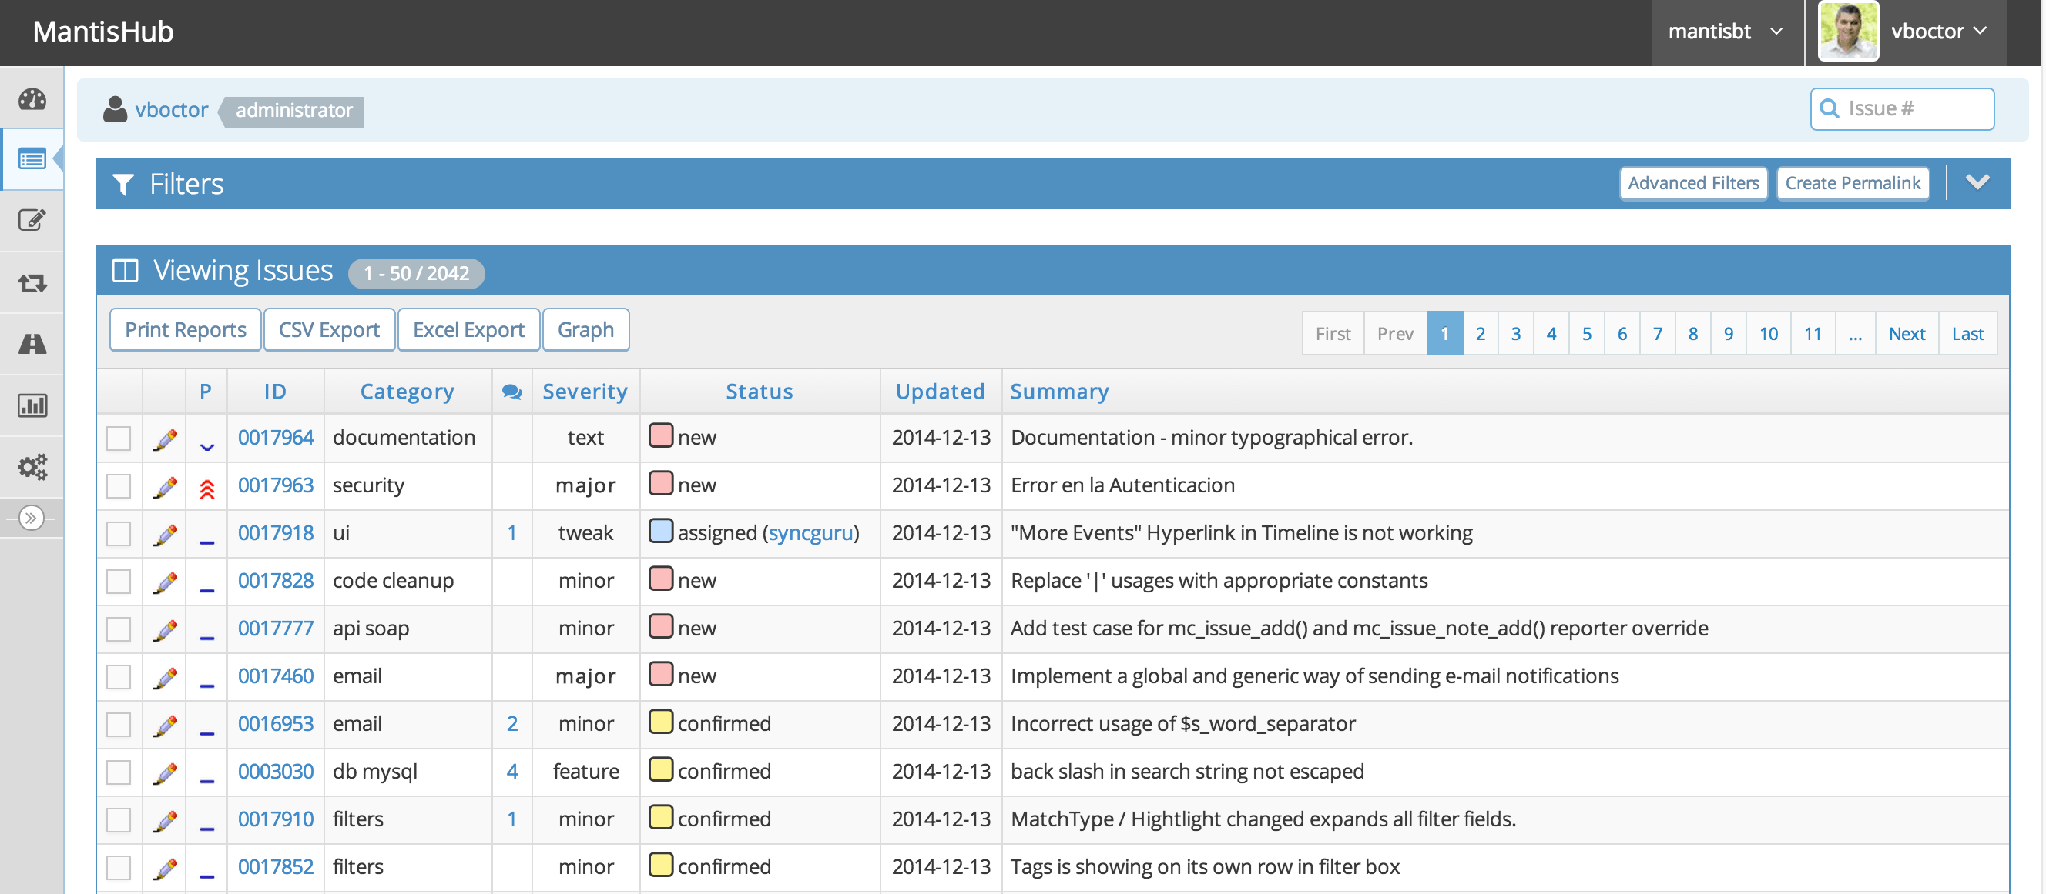
MANTIS
Написан на PHP;
Поддерживает Linux, Windows, Mac;
Есть time-tracking;
Разграничение по ролям;
Отчетность;
Интеграция с TestLink, Git.

Slide 21
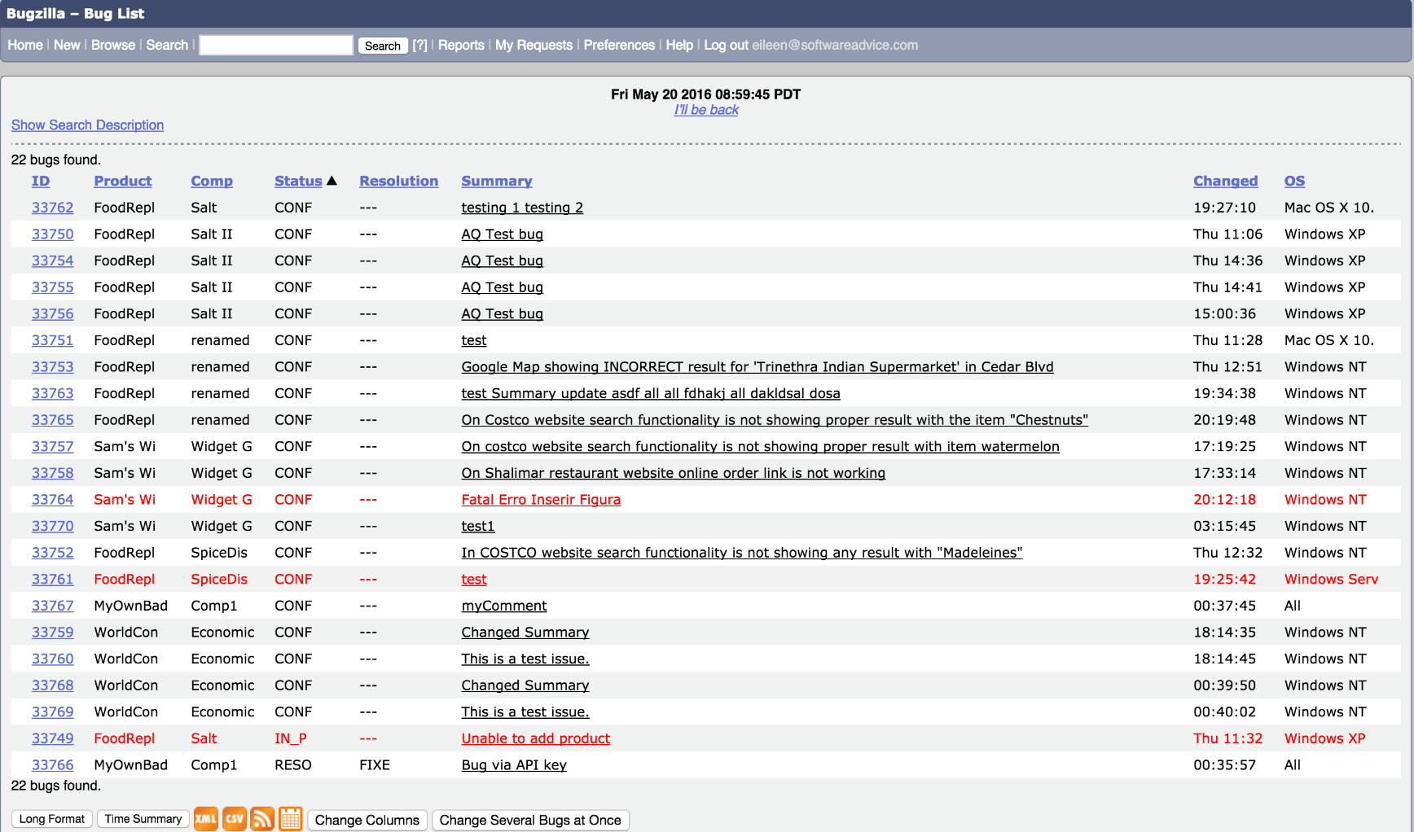
BUGZILLA
Написан на Perl;
Поддерживает Linux, Windows, Mac;
Есть time-tracking;
Отчетность.

Slide 22
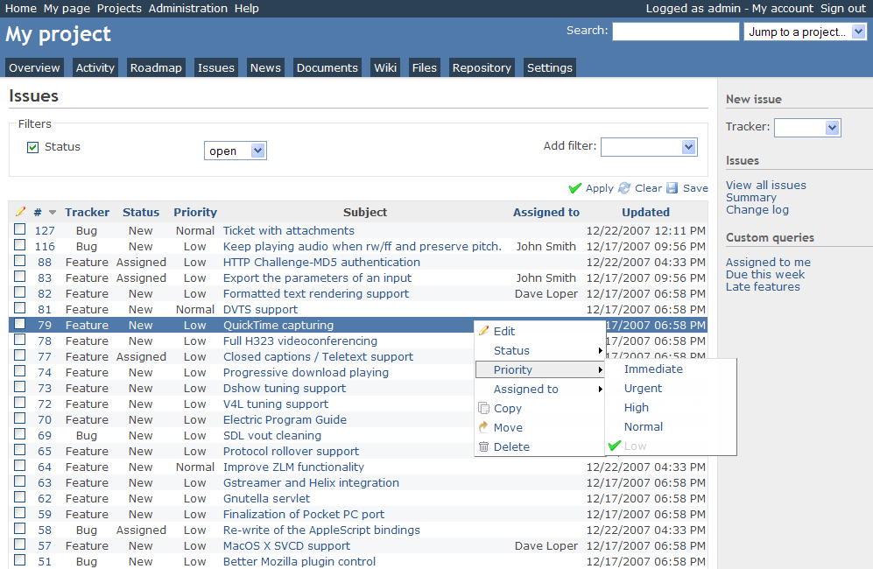
REDMINE
Написан на Ruby on Rails;
Поддерживает Linux, Unix, Mac, Windows;
Есть time-tracking;
Разграничение по ролям;
Интеграция с Git.

Slide 23
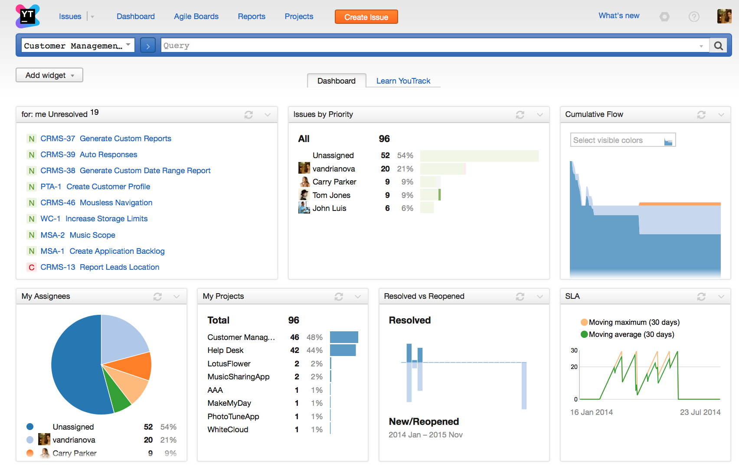
YOUTRACK
Размещается в облаке;
Настраивается под Scrum, Kanban;
Совмещен с управлением проектом;
Разграничение по ролям;
Отчетность;
Есть time-tracking;
Есть «умный» поиск;
Есть уведомления пользователей;
Есть интеграция с тест-кейс системами.
Бесплатный до 10 пользователей

Slide 24
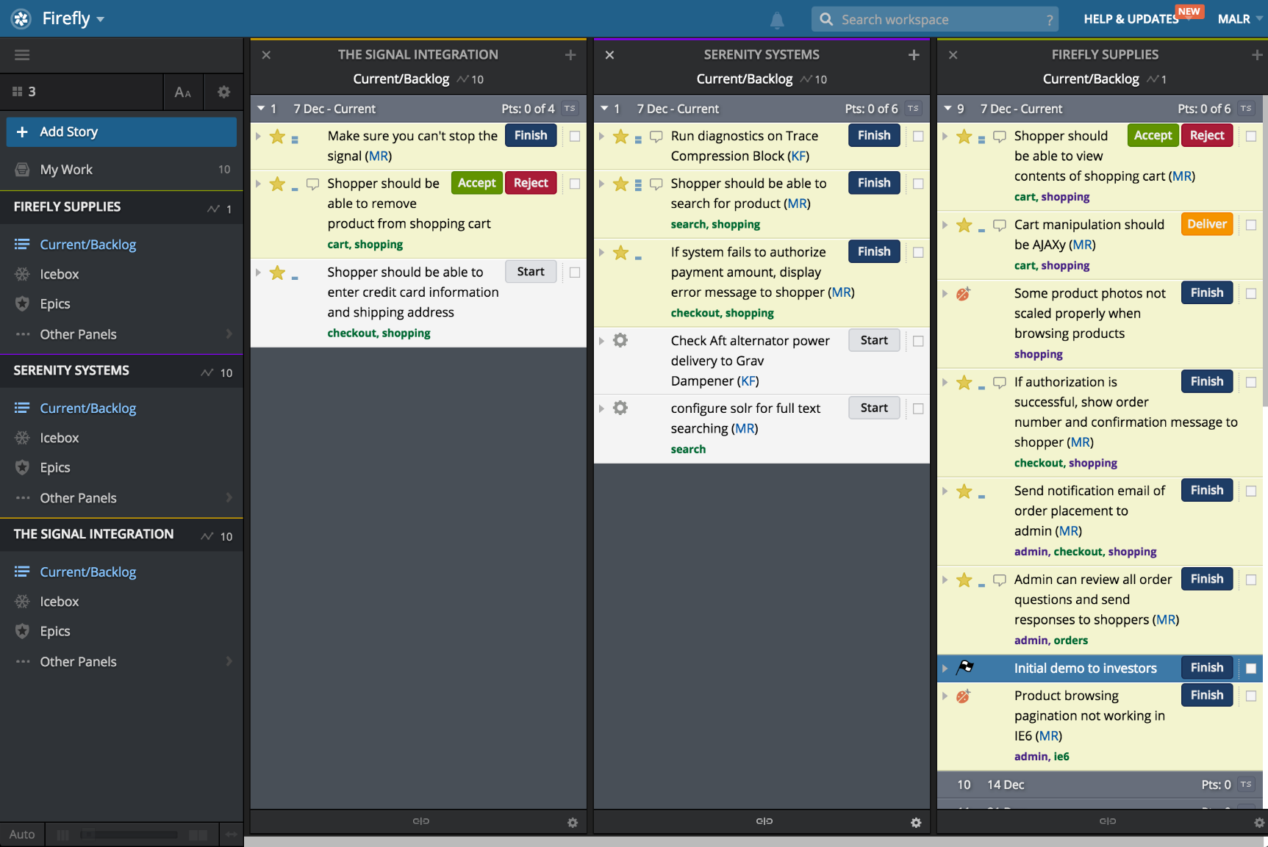
PIVOTAL TRACKER
Размещается в облаке;
Настраивается под Scrum, Kanban;
Совмещен с управлением проектом;
Отчетность;
Есть time-tracking;
Есть «умный» поиск;
Есть уведомления пользователей;
Есть интеграция с тест-кейс системами.
Бесплатный до 3 пользователей

